Slide 1

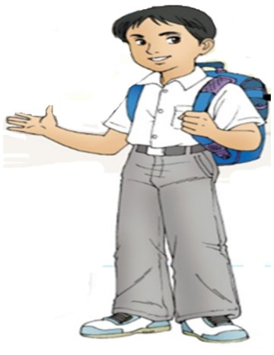
السلام عليكم ورحمة الله وبركاته
درسُنا اليوم بإذن الله تعالى هو:
سُنَنُ الوُضُوء
التربية الإسلامية/ الجزء الأول
الصف الثالث الابتدائي
الفصل الدراسي الأول

Slide 2

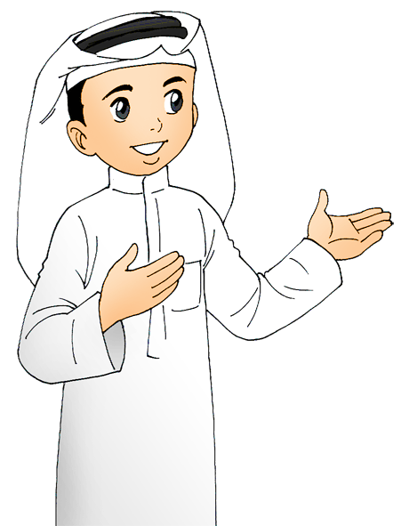
سنن الوضوء- التربية الإسلامية
أهداف الدرس
ـ أتعلم اليوم:
)1( تَعْدَادَ سُنَنِ الوُضوء.
(2) تَبْيِينَ الحُكْمِ الشَّرْعِيِّ لِترْكِ سُنة
مِن سُنَنِ الوُضُوء.
(3) أَدَاءَ الوُضُوءِ بِكَيْفِيَّةٍ صَحِيحَةٍ.

Slide 3
سنن الوضوء- التربية الإسلامية
تمهيـد
عَفْوًا يَا مُعَلِّمِي!!
أُرِيدُ أَنْ أَسْأَلَكَ
قَبْلَ أَنْ نَبْدَأَ دَرْسَ اليَوْمِ.
شَاهَدْتُ وَالِدِي وَهُوَ يَتَوَضَّأُ، فَرَأَيْتُهُ يَقُومُ بأَعْمَالٍ أَكْثَرَ مِنَ الَّتِي تَعَلَّمْنَاهَا فِي دَرْسِ فُرُوضِ الوُضُوءِ.
فَمَا سَبَبُ ذَلِكَ؟
شُكْرًا لَكَ يَا عَامِرُ،
هَذِهِ الأَعْمَالُ يَا بُنَيَّ تُسَمَّى سُنَنَ الوُضُوءِ،
وَهِيَ مَوْضُوعُ دَرْسِنا اليَوْم.
سُنَنُ الوُضُوء

Slide 4

سنن الوضوء- التربية الإسلامية
أُلاحِظُ وأُعَبِّر
سُنَنُ الوُضُوء
بسم الله
)3( الـمَضْمَضَةُ: وَهِيَ إِدْخَالُ الـمَاءِ إِلَى الفَمِ وَإِدَارَتُهُ فِيهِ ثُمَّ مَجُّهُ
)1( التَّسْمِيَةُ فِي البِدَايَةِ
)2( غَسْلُ اليَدَيْنِ إِلَى الرُّسْغَيْنِ قَبْلَ إِدْخالِهِما في الإِنَاءِ

Slide 5
سنن الوضوء- التربية الإسلامية
مِن سُنَنُ الوُضُوءِ
الاسْتِنْثَارُ
الاسْتِنْشَاقُ
)5( الاسْتِنْثَار: وهو دَفْعُ الـمَاءِ مِنَ الأَنْفِ
)4( الاسْتِنْشَاق: وَهُوَ جَذْبُ الـمَاءِ إِلى دَاخِلِ الأَنْف

Slide 6
سنن الوضوء- التربية الإسلامية
مِن سُنَنُ الوُضُوءِ
(6) مَسْحُ الأُذُنَيْنِ: ظاهِرَهُمَا وبَاطِنَهُما
(7) تَخْلِيلُ أَصَابِعِ اليَدَيْنِ والرِّجْلَيْنِ عِنْدَ غَسْلِهِمَا

Slide 7
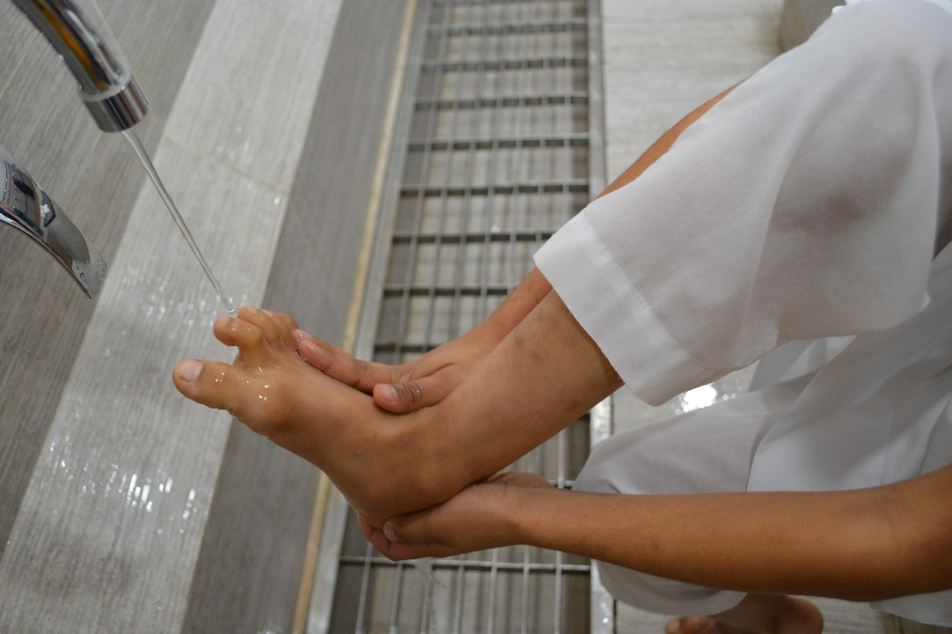
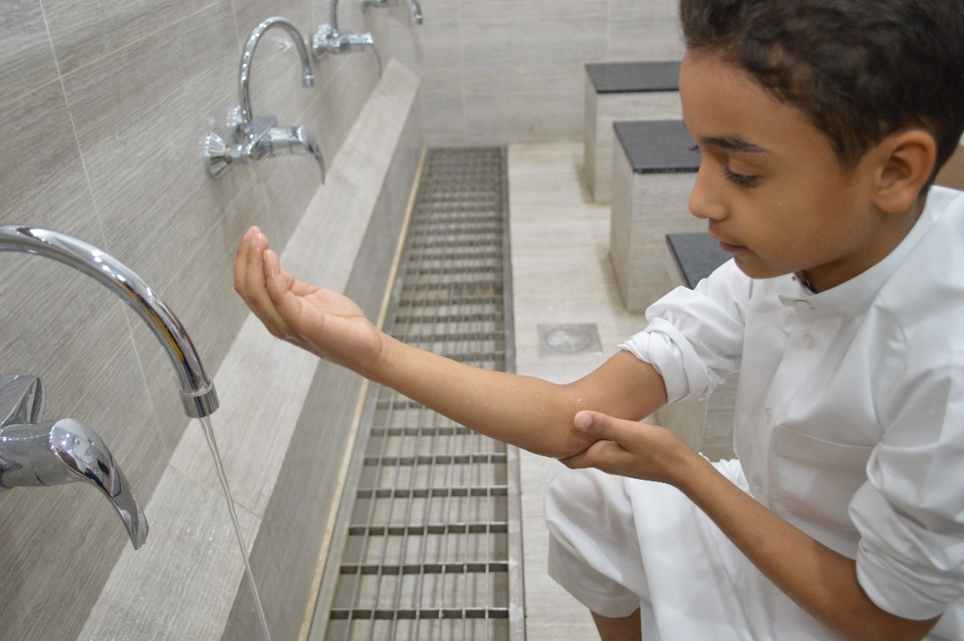
سنن الوضوء- التربية الإسلامية
مِن سُنَنُ الوُضُوءِ
(8) التَّيَامُنُ: أي البدء باليَدِ اليُمْنى عنْدَ غَسْلِ اليَدَيْن، والبَدْءُ بالرِّجْلِ اليُمْنَى عِنْدَ غَسْلِ الرِّجْلَيْن

Slide 8

سنن الوضوء- التربية الإسلامية
مِن سُنَنُ الوُضُوءِ
ثَلَاثَ مَرَّاتٍ
مَرَّتَانِ
مرَّةً
(9) التَّثْلِيثُ في الغَسْلِ والتَّخْلِيل: أي فِعْلُ ذلك ثلاثَ مَرَّاتٍ

Slide 9
سنن الوضوء- التربية الإسلامية
عَرَفْنَا يَا مُعَلِّمي في درْسٍ سَابِقٍ أنَّ الَّذِي يَتْرُكُ واحِدًا مِنْ فُرُوضِ الوُضُوءِ لا يَصِحُّ وُضَوؤُهُ وَعَلَيْهِ إِعَادَتُهُ، فمَاذَا عَلَى الَّذِي يَتْرُكُ واحِدَةً مِن سُنَنِ الوُضُوء؟
أَحْسَنْتَ يَا سَعِيد، سُؤَالُكَ وَجِيهٌ؛ مَنْ تَرَكَ واحِدَةً مَنْ هَذِهِ السُّنَنِ يَبْقَى وُضُوؤُهُ صَحِيحًا وَلَكِنَّ ثَوَابَهُ لا يَكُونُ كامِلًا.
سُنَنُ الوُضُوء

Slide 10
سنن الوضوء- التربية الإسلامية
نشاط
أصل بخطّ بين العمود (أ) وما يناسبه في العمود (ب)، فيما يأتي:
العمود (ب)
العمود (أ)
أقول بسم الله
التَّثْليث
غَسْلُ أعْضاءِ الوُضوء
ثَلاثَ مَرَّات
أمْسَح
يَدَيّ إِلَى الرُّسْغَيْنِ
قَبْلَ إِدْخالِهِما في الإِنَاءِ
أغْسِل
قبْلَ بدْءِ الوضُوء
ظاهر أذنيَّ وباطنهما

Slide 11

سنن الوضوء- التربية الإسلامية
أتعلم
مِن سُنَنِ الوُضُوءِ
2- غَسْلُ اليَدَيْنِ إِلَى الرُّسْغَيْنِ قبْلَ إِدْخَالِهِمَا ِفي الإِنَاءِ.
5- الاسْتِنْثَار.
4- الاسْتِنْشَاق.
3- المضْمَضَة.
1- التَّسْمِيَةُ ِفي بِدَايَةِ الوُضُوءِ.
9- التَّثْلِيثُ ِفي الغَسْلِ والتَّخْلِيلِ.
8- التَّيَامُن.
7- تَخْلِيلُ أَصَابِعِ اليَدَيْنِ وَالرِّجْلَيْنِ عِنْدَ غَسْلِهِمَا.
6- مَسْحُ الأُذُنَيْنِ ظَاهِرَهُمَا وَبَاطِنَهُمَا.

Slide 12
سنن الوضوء- التربية الإسلامية
أتعلم
)1( المسلمُ يُحافِظُ على أَدَاءِ سُنَنِ الوُضُوءِ كَمَا يُحَافِظُ عَلَى أَدَاءِ فُرُوضِه.
(2) المسلمُ الَّذِي يَتْرُكُ إِحْدَى سُنَنِ الوُضُوءِ، لا يَكُونُ ثَوَابُهُ كَامِلًا.

Slide 13
سنن الوضوء- التربية الإسلامية
أُرَتِّبُ فَرَائِضَ وسُنَنَ الوُضوءِ بوَضْعِ الرَّقْمِ الـمُنَاسِبِ، فِيمَا يَأْتِي:
نشاط
7
10
4
6
9
بسم الله
2
1
5
8
3

Slide 14

سنن الوضوء- التربية الإسلامية
اللَّوْن الأخْضَر يَرْمُزُ
إلى سُنَنِ الوُضوء.
4
6
اللَّوْن الأحْمَر يَرْمُزُ إلى فرائض الوُضوء.
7
10
9
بسم الله
2
1
5
8
3

Slide 15
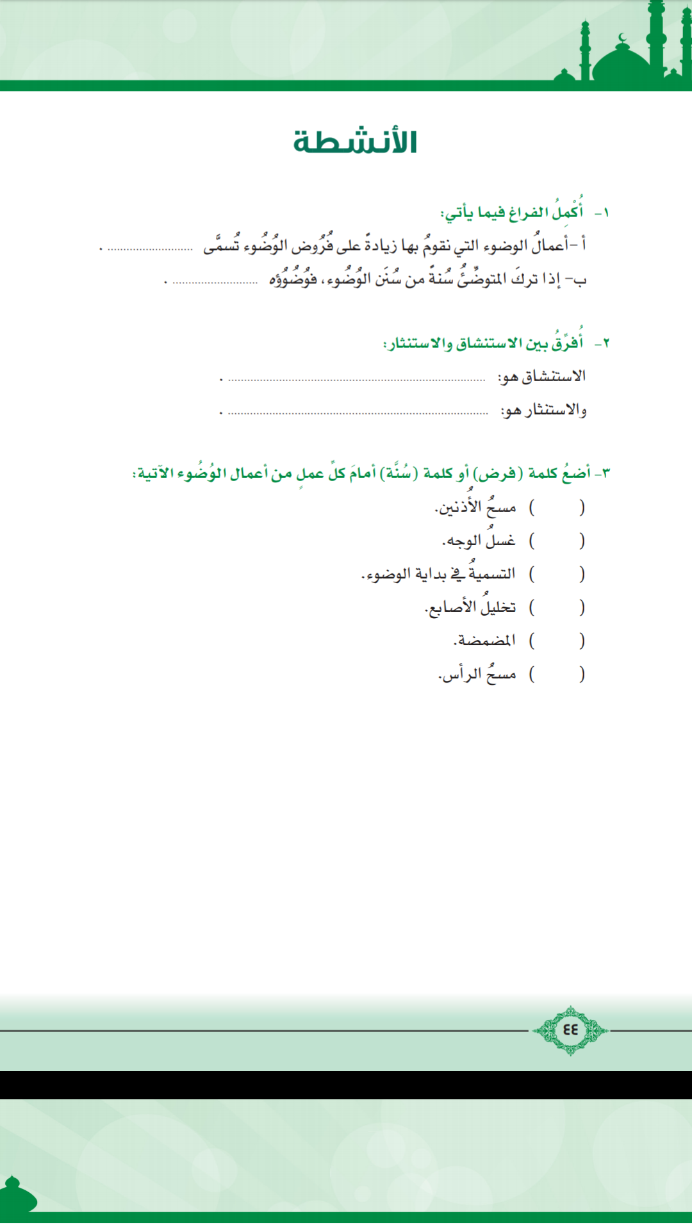
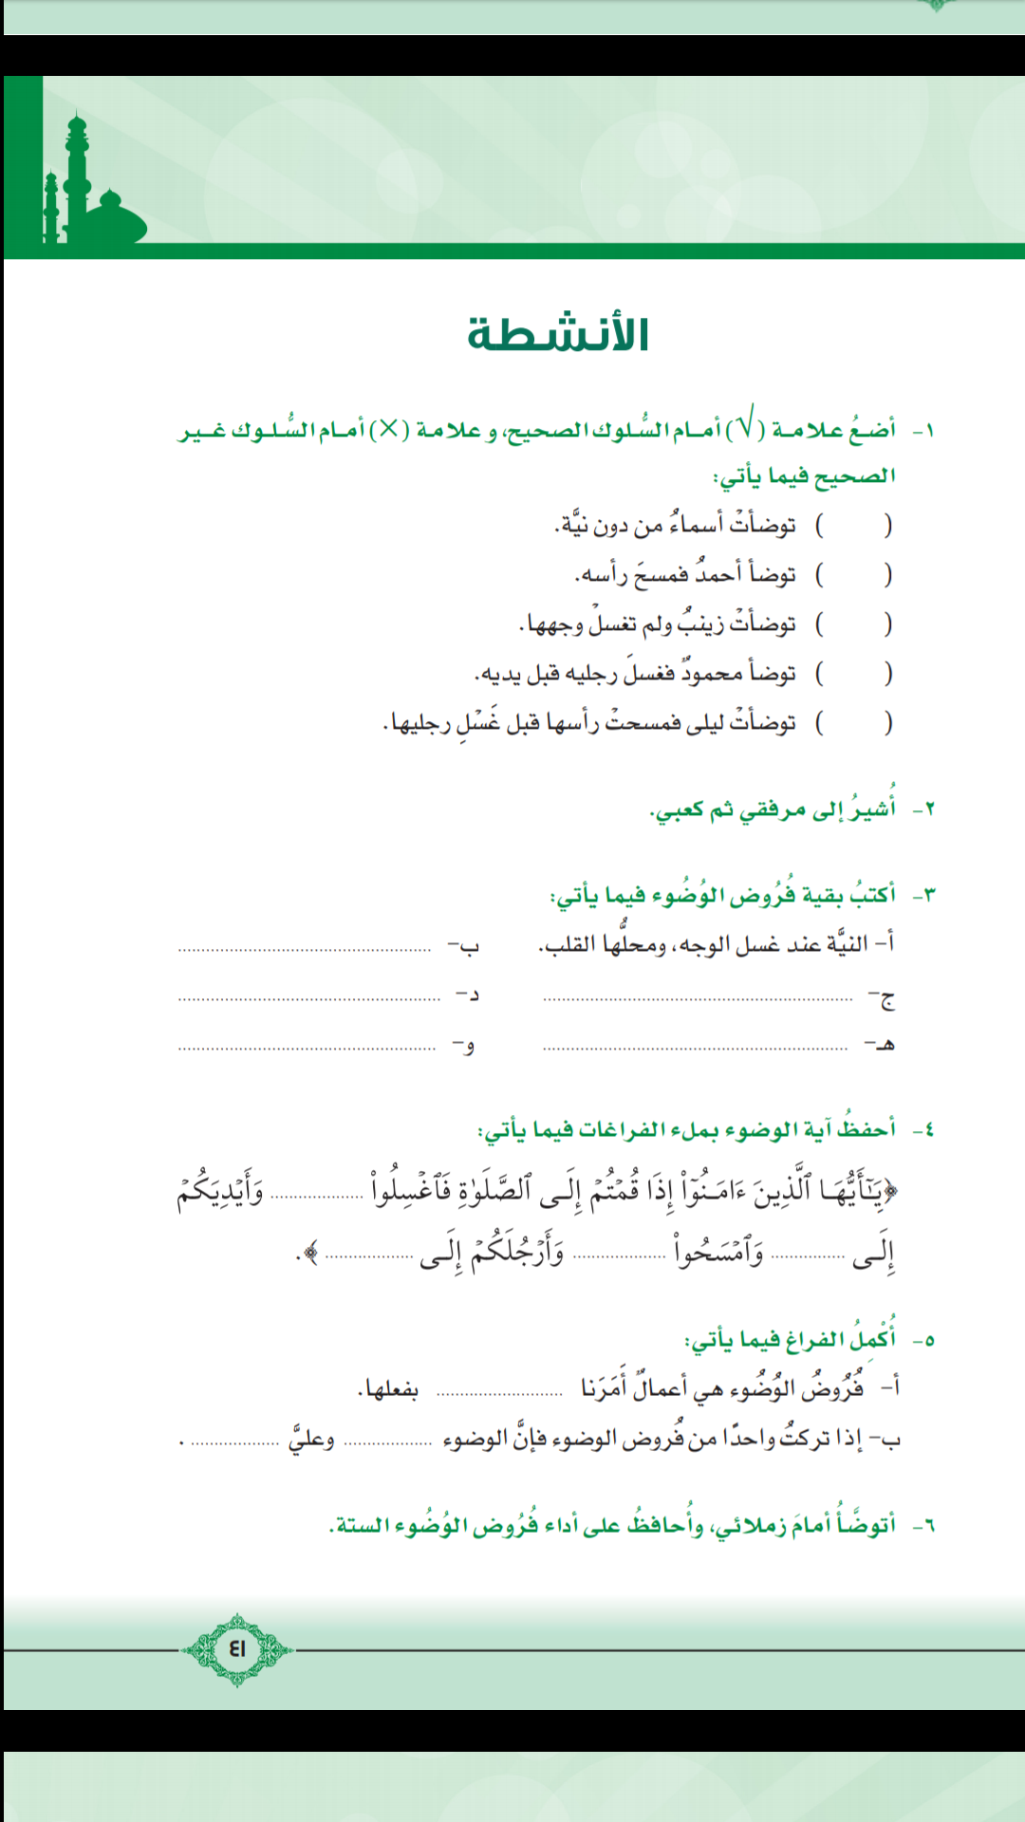

سنن الوضوء- التربية الإسلامية
سُنن الوُضُوء
صَحِيحٌ، ولكنَّ ثَوَابَهُ لا يَكُونُ كَامِلًا.

Slide 16
سنن الوضوء- التربية الإسلامية
جذبُ الماءِ إلى داخل الأَنْفِ
دَفْعُ الماءِ مِنَ الأَنْفِ

Slide 17
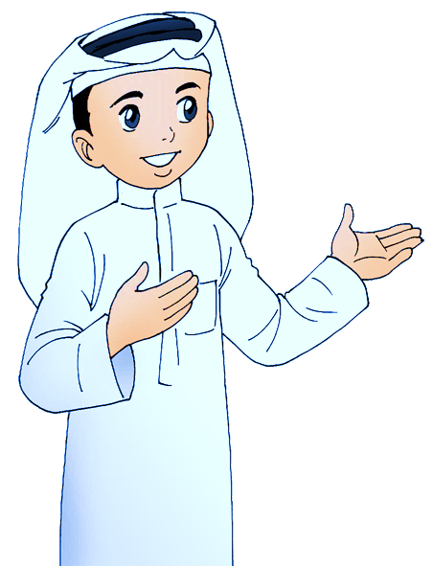
سنن الوضوء- التربية الإسلامية

Slide 18
سنن الوضوء- التربية الإسلامية
أنا أقتدي بالرسول
صلى الله عليه وسلم، فإذا نَوَيْتُ القِيَامَ إِلى الصَّلَاة،
أُسْبِغُ الوُضوءَ وأُحِسِنُهُ.
 أقتدي بنَبِيِّي (صلى الله عليه وسلم)
قال رسول الله صلى الله عليه وسلم:
"مَا مِنْكُمْ مِنْ أَحَدٍ يَتَوَضَّأُ فَيُبْلِغُ -أَوْ فَيُسْبِغُ- الْوُضُوءَ ثُمَّ يَقُولُ: أَشْهَدُ أَنْ لَا إِلَهَ إِلَّا اللهُ وَأَنَّ مُحَمَّدًا عَبْدُ اللهِ وَرَسُولُهُ، إِلَّا فُتِحَتْ لَهُ أَبْوَابُ الْجَنَّةِ الثَّمَانِيَةُ يَدْخُلُ مِنْ أَيِّهَا شَاءَ". (رواه مسلم)

Slide 19

سنن الوضوء- التربية الإسلامية
دعواتنا للجميع
بالنجاح والتوفيق
اِنْتَهى الدرس

